Slide 1
OpenGL ES 3.0
”The Standard for Embedded Accelerated 3D Graphics”

Slide 2
OpenGL
Open Graphics Library
2D ja 3D vektorigrafiikka API
Cross-platform, cross-language
Julkaistiin 1992, kehittäjinä Silicon Graphics Inc.
Nykyään ylläpitää non-profit Khronos Group
Viimeisin release OpenGL 4.6, julkaistu 31.7.2017

Slide 3
OpenGL ES
OpenGL for Embedded Systems
Eli OpenGL esim. puhelimille, tableteille ja pelikonsoleille
Streamlinetty OpenGL:stä

Slide 4
Hyödyt ja haitat
Hyödyt
Haitat
Saatavilla jossain muodossa lähes kaikille laitteille
Helppo portata eri alustoille
Enemmän vapautta kuin valmiilla pelimoottoreilla
Kustomoitavat shaderit
Ymmärtää GPU:n toimintaa paremmin ohjelmistokehityksessä
Ilmainen, rojaltivapaa
Enemmän töitä verrattuna pelimoottorin käyttämiseen
Korkea oppimiskynnys

Slide 5
Verrattuna eri vaihtoehtoihin
Direct3D
Hieman nopeampi ja helppokäyttöisempi
Vain Windowsille, Xboxille ja erinnäisille muille Windows-alustoille
Unity
Mahdollisuus C#:iin ja Unityscriptiin
Yksinkertaisempi kuin moni muu vaihtoehto
Vulkan
Tehokkaampi kuin GLES
Min. Android versio 7.0, API level 24
Vaikeampi käyttää

Slide 6
Demo – Project onslaught
Hex-gridillä toimiva vuoropohjainen horde defence-peli
Pyörii myös nimellä ideal-broccoli
Ideana puolustaa pelaajan omaa linnaa AI vastustajilta
Randomisti generoituja karttoja, myöhemmin myös skenaarioita

Slide 7
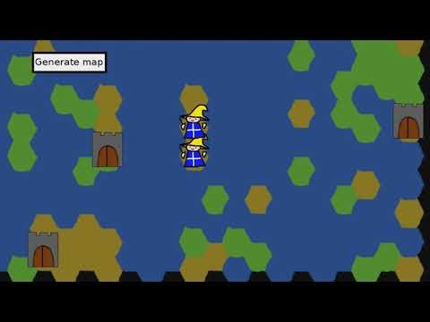
Videodemo

Slide 8
How it works
Grafiikka piirretään rendering pipelinen avulla
Pipelinen ison työn tekevät komponentit ovat VertexShader ja FragmentShader. Nämä komponentit ovat täysin kustomoitavia vaadittuun tarkoitukseen
VertexShader määrittää virtuaalisen 3D-verteksin paikan kaksiulotteisella ruudulla
FragmentShader taas määrittää miltä verteksien pikselit näyttävät

Slide 9
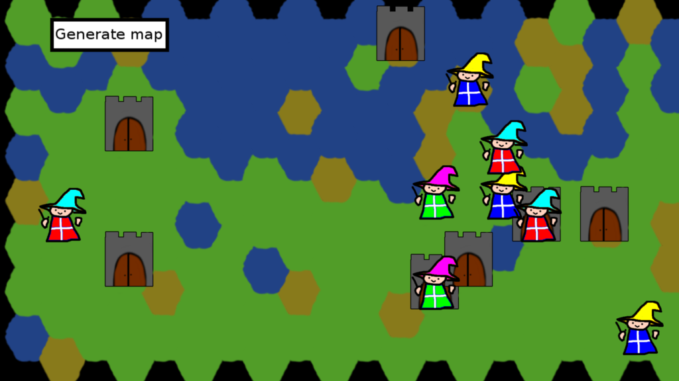
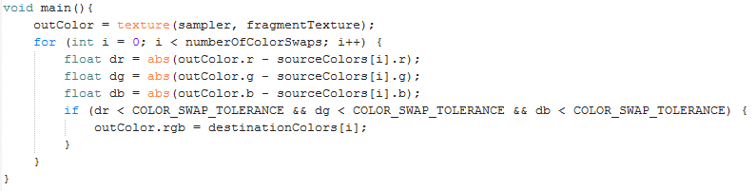
How it works

Slide 10
Hyödyllisiä linkkejä
https://github.com/Jisti007/Mobile-Project-ideal-broccoli/
https://www.khronos.org/opengl/wiki/Main_Page
https://learnopengl.com/

Slide 11
Esitys ohi
Kysymyksiä?

